Slide 1
ОБРАЗОВАТЕЛЬНАЯ ИГРА ДЛЯ УЧАЩИХСЯ 5 - 7 КЛАССОВ
Команда Victory2019
Екатеринбург 2020

Slide 2
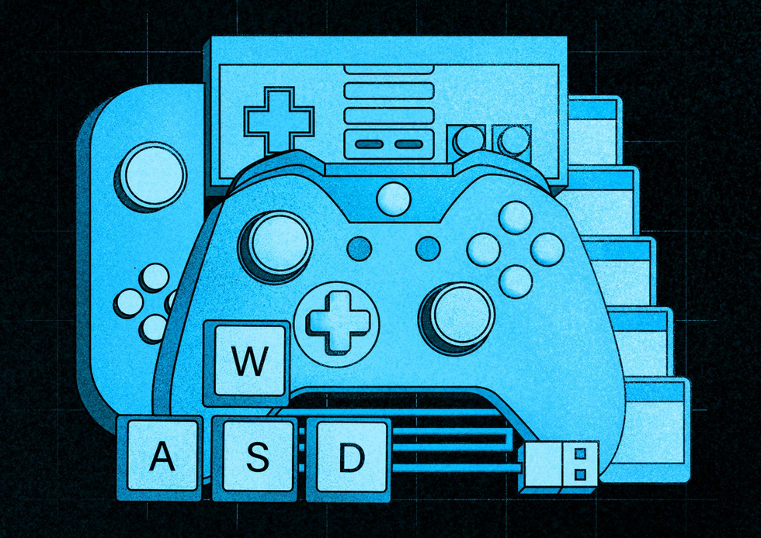
Постановка проблемы:
Создание игры, которая будет интересна школьникам и при этом будет иметь образовательную ценность.

Slide 3
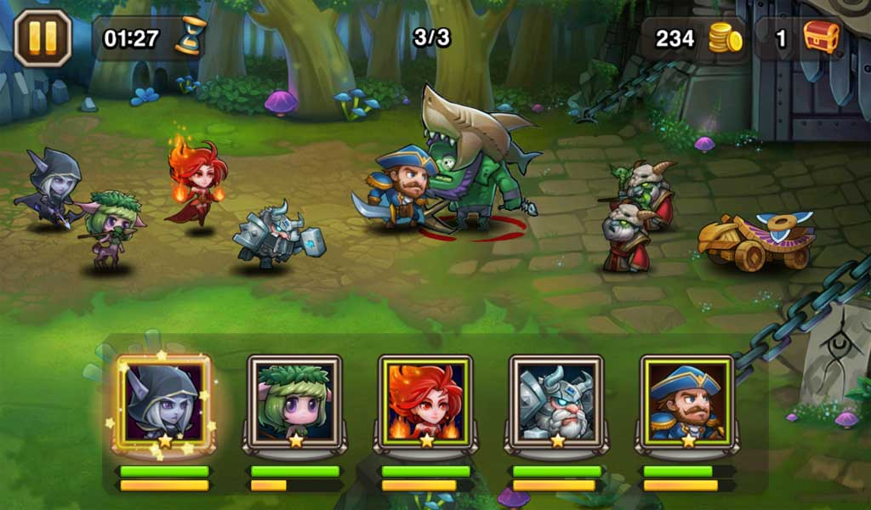
Наше решение:
Игра жанра "Баттлер", целью которой является развить своего персонажа путём решения задач и сразится за место в топе лучших игроков

Slide 4
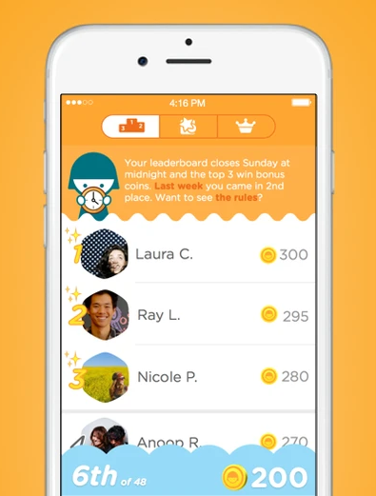
Сразись
с другими игроками
Создавай уникального питомца
Решай задачи, чтобы усилить своего персонажа

Slide 5
Игровой цикл
Гринд
(англ. grind, grinding) — в компьютерных играх повторяющиеся и связанные с небольшим риском действия игроков, направленные на получение внутриигровой выгоды
Обучение

Slide 6
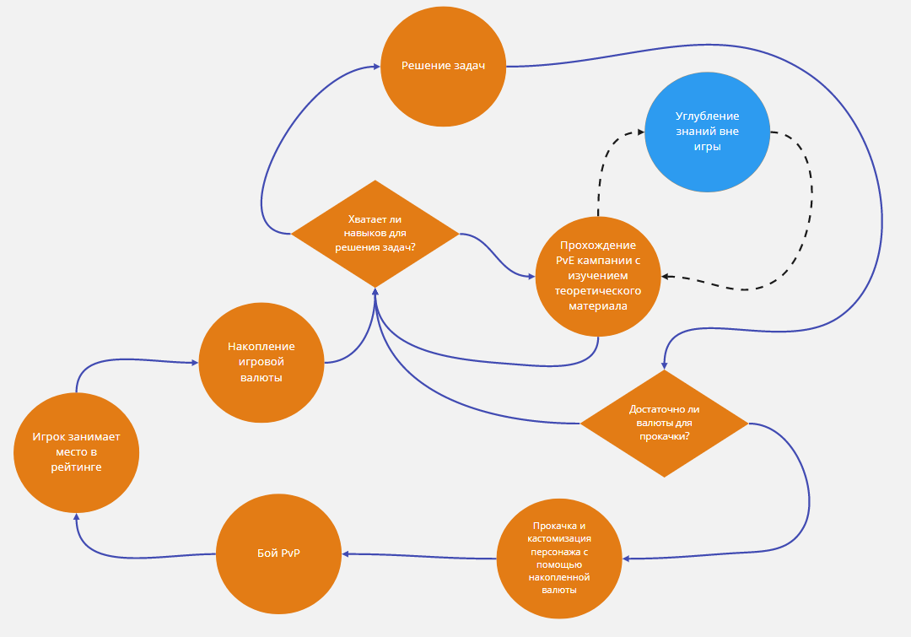
Игровой цикл

Slide 7
Активная игра
Мотивация к игре

Slide 8
Метаигра
Этап подготовки

Slide 9
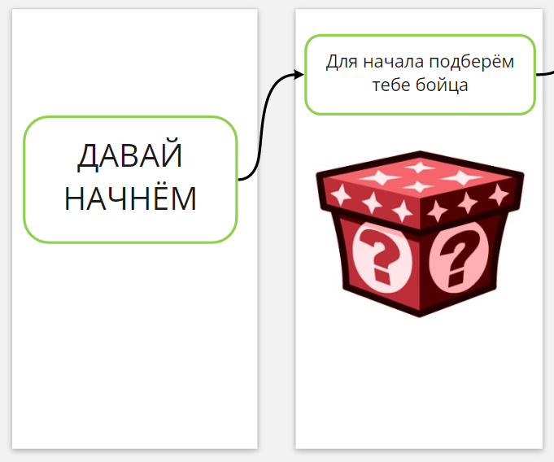
Игровой процесс

Slide 10
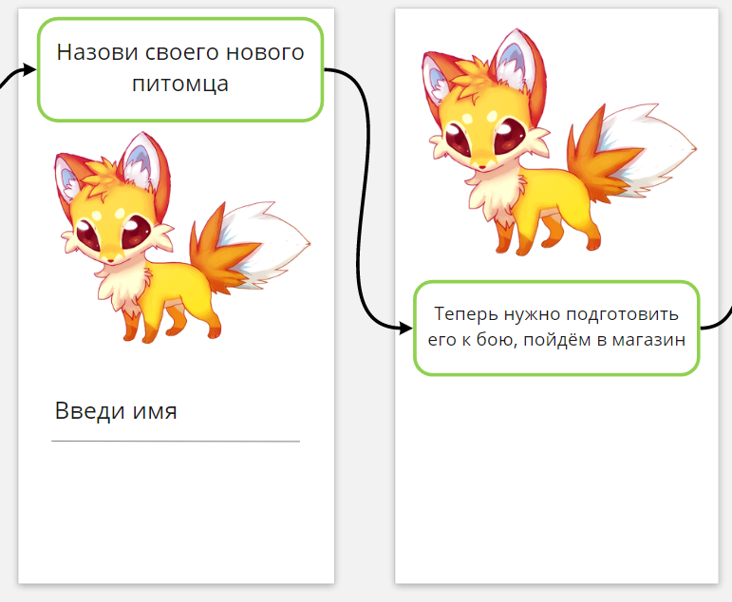

Slide 11
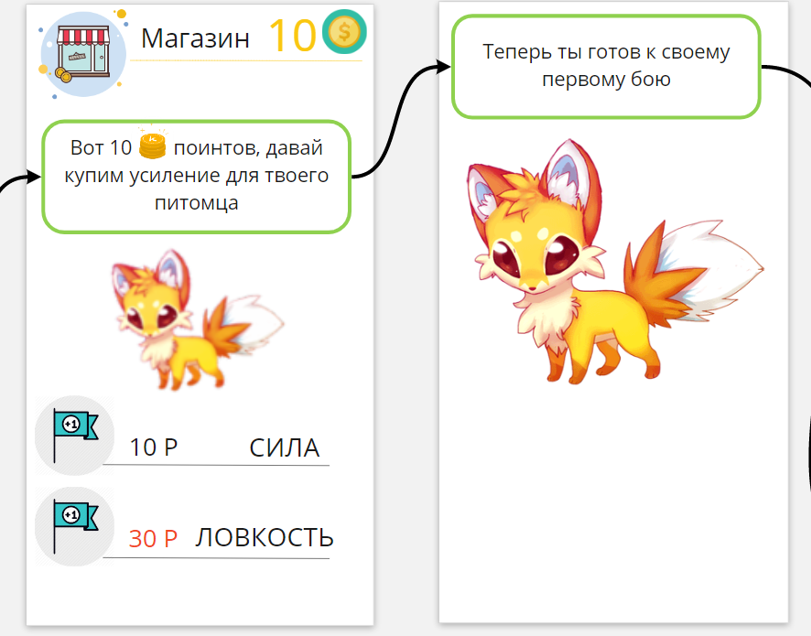

Slide 13
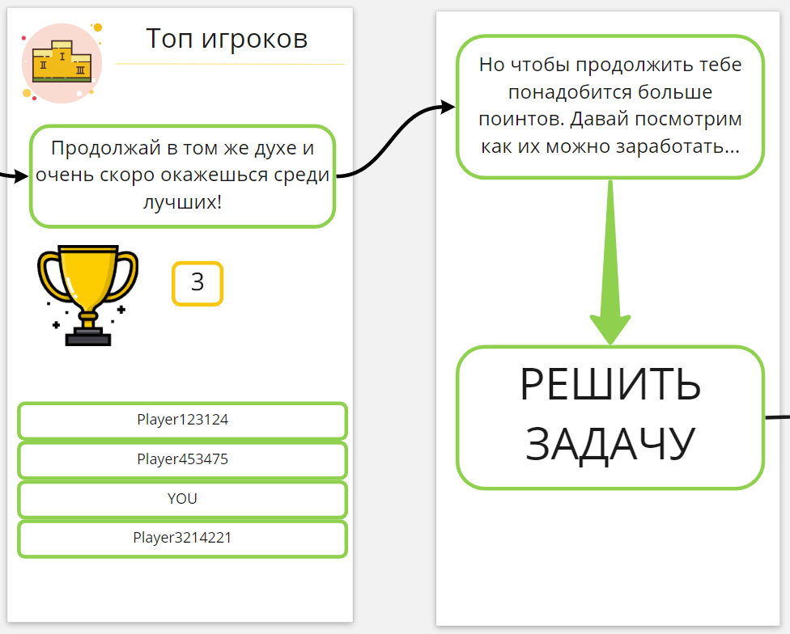

Slide 15
Обучение
Для развития в игре пользователь должен решать задачи
Наше приложение поможет закрепить навыки решения школьных заданий по математике
В игре будет присутствовать кампания, на каждом уровне которой пользователь сможет прочесть небольшой текст со справочным материалом

Slide 16
Материал подаётся ёмко, в виде короткого текста
Таким образом игра будет дополнением к школьной программе, позволяющим на практике отработать наиболее важный материал

Slide 17
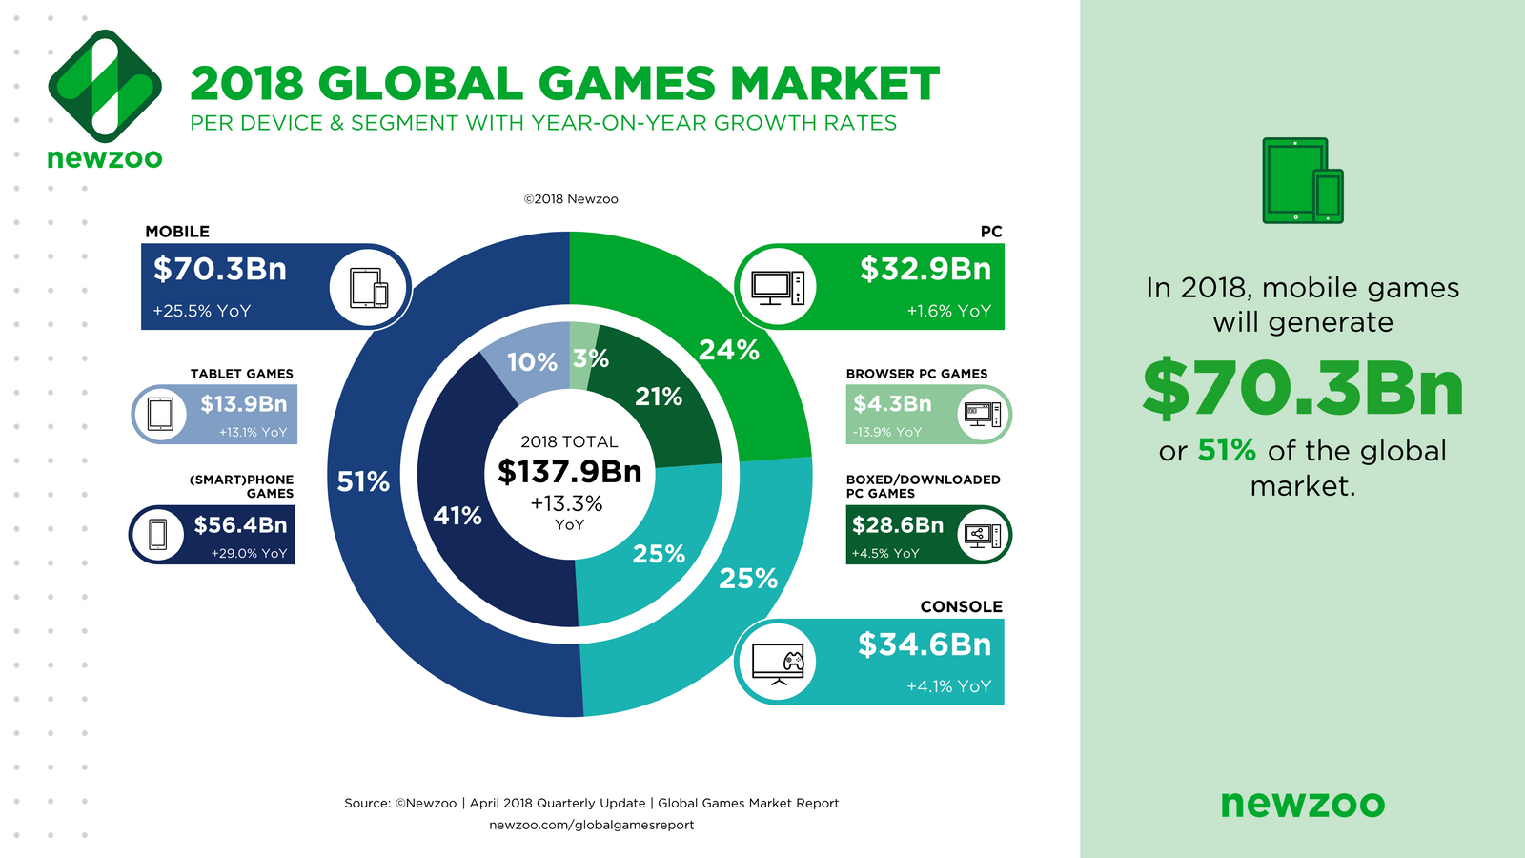
Платформа
Динамично развивающийся рынок
Каждый год увеличивается количество пользователей и время проведённое онлайн
Россия находится в топ 5 стран по количеству загрузок как из AppStore, так и из Google play market
Половина доходов видеоигровой индустрии приходится на мобильные игры

Slide 18
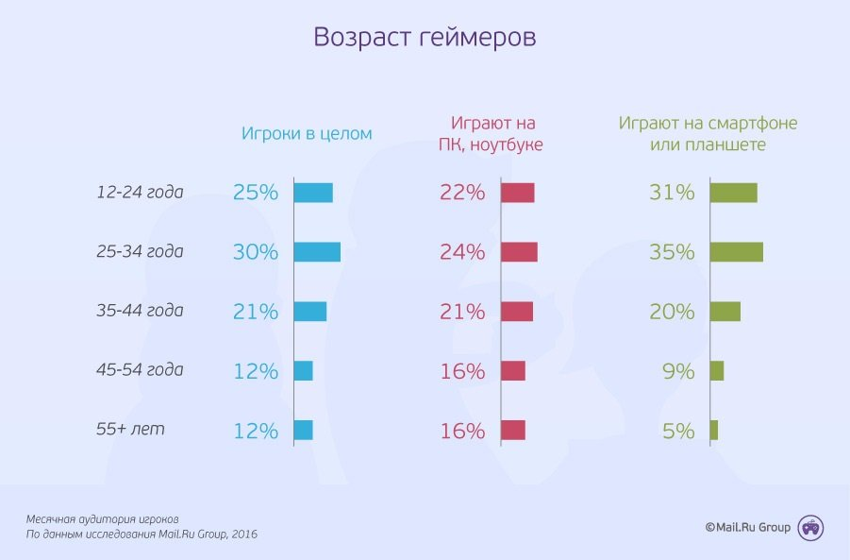
Целевая аудитория
Умение пользоваться технологиями
Открытость для нестандартных методов обучения
Заинтересованность в мобильных играх

Slide 19
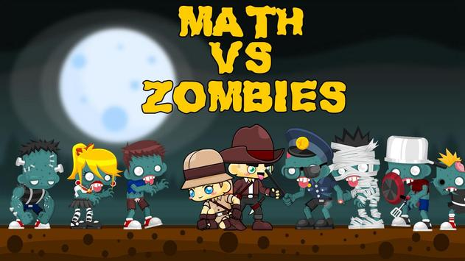
Анализ конкурентов
Однообразные задания
Не структурированная подача материала
Слишком простые задания
Не структурированная подача материала
Малое количество уровней, отсутствие постепенного увеличения сложности
Отсутствует теория

Slide 20
Бизнес модель
Монетизация с помощью интегрированной рекламы является стабильным и надёжным источником доходов мобильных приложений в общем и игр в частности
Реклама в мобильных приложениях воспринимается большинством пользователей как меньшее из зол и, следовательно, не оттолкнёт ЦА от пользования приложением

Slide 21
Стек технологий
Разработка:
Сервисы для командной разработки:
Дизайн и прототипирование:
Xamarin в связке с фреймворком UrhoSharp
Trello
GitHub
GoogleDocs
Miro
Canva
Figma

Slide 22
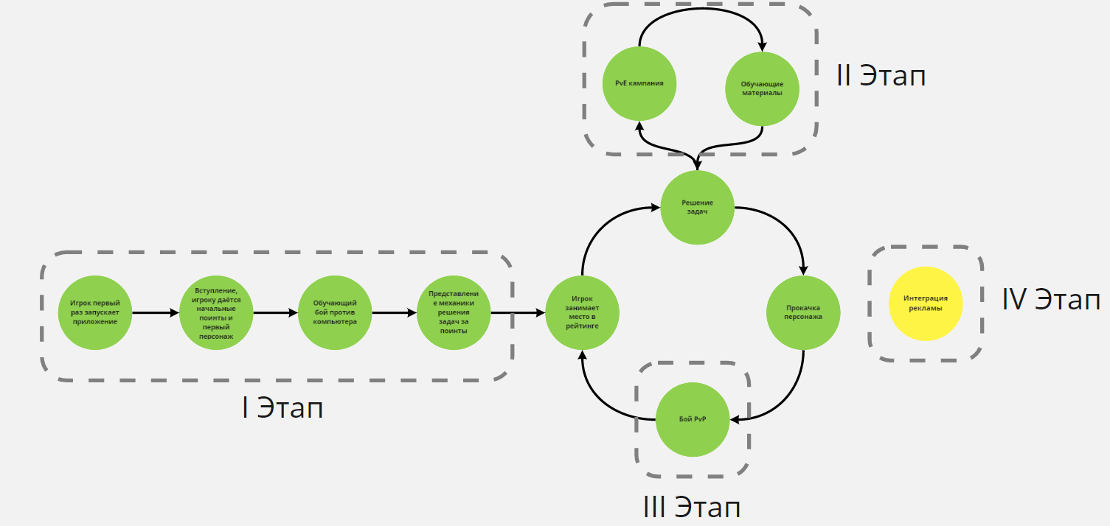
Траектория развития

Slide 23
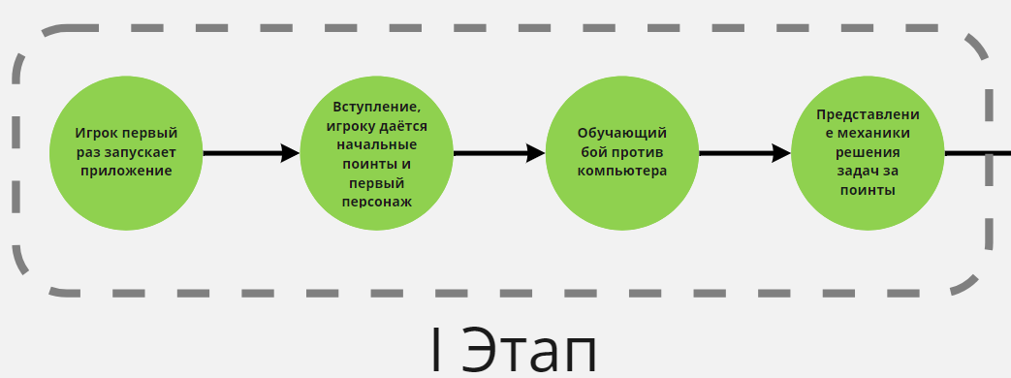
Возможность запустить приложение и пройти обучение
Тренировочный бой против компьютера

Slide 24
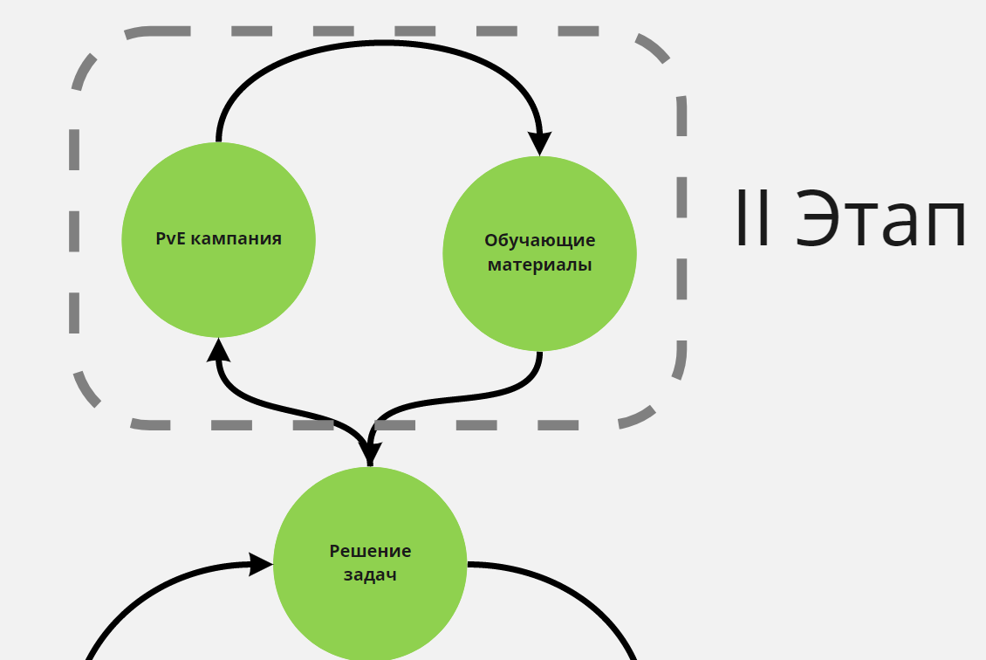
Уровни кампании с боями против компьютера
Возможность решать задачи и зарабатывать "поинты"
Возможность "прокачки" за "поинты"

Slide 25
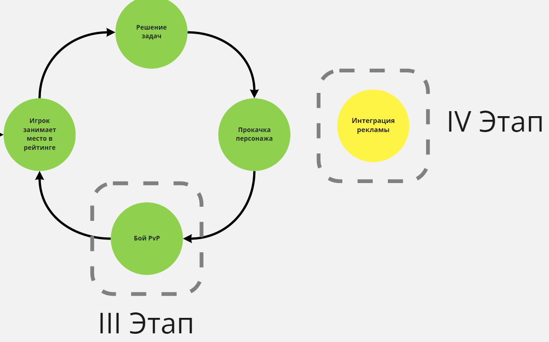
PvP режим
"Полишинг" всех фич
Инегрирование рекламы

